Slide 1
ΜΑΘΗΜΑ 9
Σεισμική και ηφαιστειακή δράση στην Ευρώπη και στην Ελλάδα

Slide 2
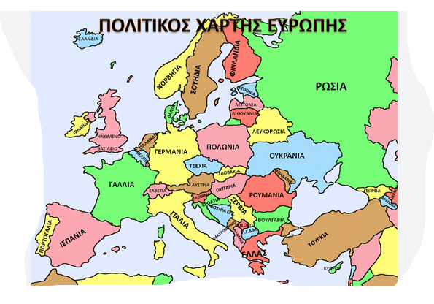
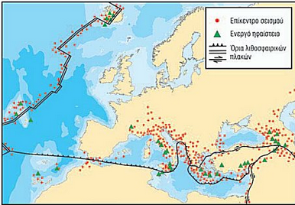
Σύμφωνα με τους χάρτες οι περισσότεροι σεισμοί στην Ευρώπη, συμβαίνουν σε Ελλάδα, Ιταλία, Ιρλανδία, Κροατία , Αλβανία, Ισπανία και γενικά σε χώρες, που βρίσκονται κοντά στα όρια των λιθοσφαιρικών πλακών.

Slide 3
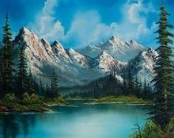
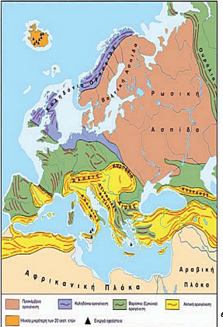
Αλπική πτύχωση (ορογένεση) : Ξεκίνησε πριν από περίπου 60 εκατομμύρια χρόνια, στη νότια Ευρώπη. Έτσι σχηματίστηκαν τα βουνά: Καρπάθια, Καύκασος, Πίνδος, Άλπεις κ .α.
Η αλπική πτύχωση είναι αποτέλεσμα της σύγκλισης της ευρασιατικής με την αφρικανική λιθοσφαιρική πλάκα
Η περιοχή της αλπικής πτύχωσης είναι με κίτρινο χρώμα

Slide 4
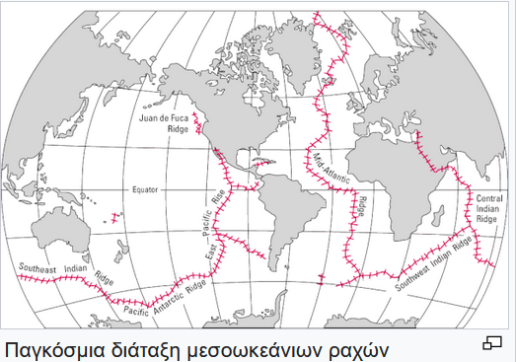
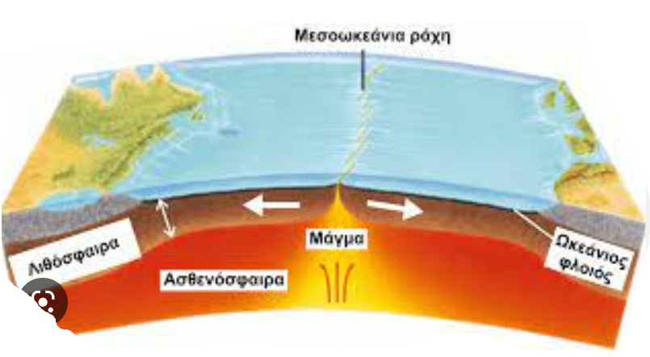
Μεσοωκεάνια ράχη : είναι μια μορφή οροσειράς που δημιουργείται στο βυθό του ωκεανού . Η μεσοωκεάνια ράχη δημιουργείται όταν αναδύεται (βγαίνει) μάγμα, από το εσωτερικό της γης.
Στη συνέχεια το μάγμα, με τη μορφή λάβας στο βυθό του ωκεανού ψύχεται, δημιουργώντας νέες στρώσεις φλοιού της γης.

Slide 5
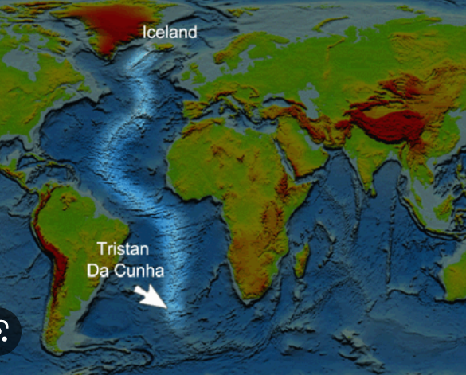
Ισλανδία
Ατλαντικός ωκεανός
Μεσοωκεάνια ράχη Ατλαντικού ωκεανού
Ευρασιατική πλάκα

Slide 6
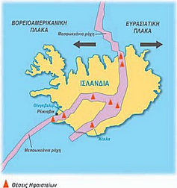
Ισλανδία
Ατλαντικός ωκεανός
Μεσοωκεάνια ράχη Ατλαντικού ωκεανού
Η μεσοωκεάνια ράχη του Ατλαντικού δημιουργείται, από την απομάκρυνση της Βορειοαμερικανικής τεκτονικής πλάκας, από την Ευρασιατική πλάκα .

Slide 7
Ισλανδία
Νότια Ευρώπη
Στην Ευρώπη οι περισσότεροι σεισμοί και ηφαίστεια βρίσκονται σε περιοχές της Αλπικής πτύχωσης (Περιοχές Νότιας Ευρώπης), και της μεσοωκεάνιας ράχης του Ατλαντικού ωκεανού (π.χ. Ισλανδία)
Η Ελλάδα έχει τους περισσότερους σεισμούς κάθε χρόνο στην Ευρώπη, ενώ η Ελλάδα βρίσκεται στις έξι πιο σεισμογενείς χώρες όλου του κόσμου.

Slide 8
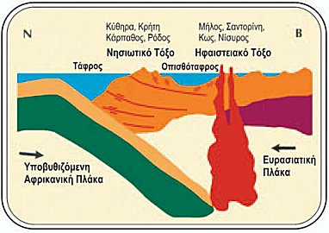
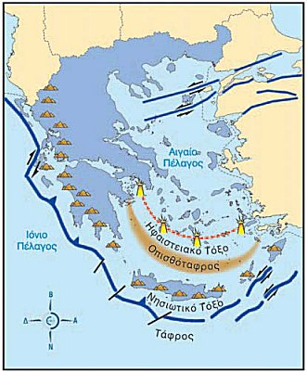
Νησιά δημιουργούνται όταν η ευρασιατική πλάκα, συναντά την Αφρικανική πλάκα και έτσι πτυχώνεται.
Όπως φαίνεται στη παραπάνω εικόνα, η υποβυθιζόμενη Αφρικανική πλάκα , λιώνει και δημιουργείται μάγμα, ένα μέρος του μάγματος επιστρέφει στην επιφάνεια της γης μέσω ηφαιστείων.

Slide 9
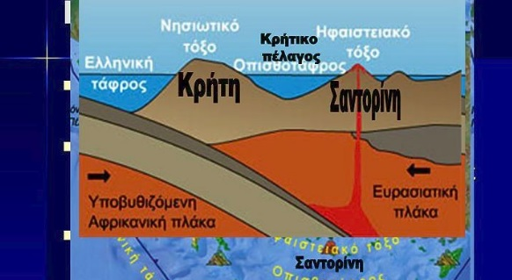

Slide 10
Η περιοχή κατά μήκος του νοητού τόξου που δημιουργούν τα νησιά του Ιονίου, η Κρήτη και η Ρόδος είναι η πιο σεισμογενής στον ελλαδικό χώρο.
Ενεργά ηφαίστεια υπάρχουν στα Μέθανα, στη Μήλο, στη Νίσυρο κ.α., όμως το πιο σημαντικό από όλα τα ελληνικά ηφαίστεια είναι αυτό της Σαντορίνης. Όλα τα παραπάνω συγκροτούν το ηφαιστειακό τόξο του Αιγαίου.

Slide 11
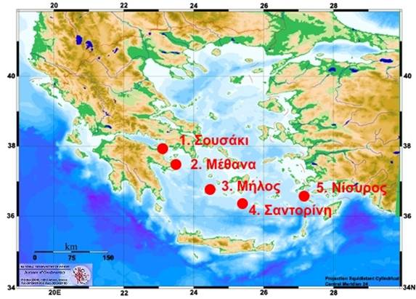
Ηφαιστειακό Ελληνικό τόξο: αποτελείται από τα ηφαίστεια στο Σουσάκι, Μέθανα, Μήλος, Σαντορίνη και Νίσυρος.

